Slide 1
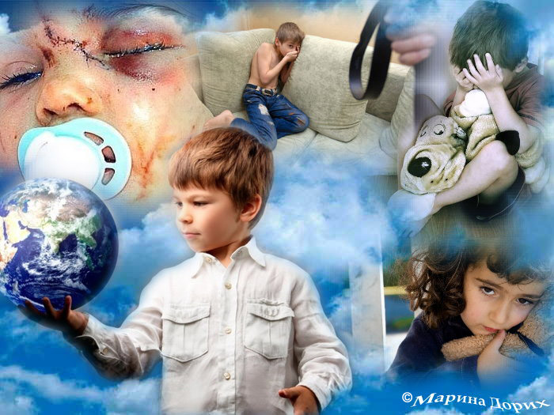
“Тұрмыстық зорлық-зомбылықтың баланың психо
эмоционалды дамуына әсері”

Slide 2
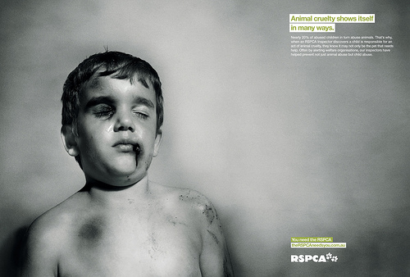
Балаға қатысты зорлық – бұл дене немесе эмоционалды қатал қарым-қатынас, қорлық, қаңғыбастық немесе ата-ана міндеттерінен ауытқу, коммерциялық немесе басқа да қанау, баланың денсаулығына, дамуына немесе намысына, сеніміне зиян келтіретін барлық формалардың түрлері.

Slide 3
Зорлық-зомбылықтың құрбандары – отбасында, білім беру және қорғаншылық мекемелерінде (физикалық, жыныстық, психологиялық зорлық, кемсітушілік немесе қиянат жасаушылық, қамқорлықтың болмауы, дөрекі қарым- қатынас пен қанаушылық ) жағдайға тап болған балалар.

Slide 4
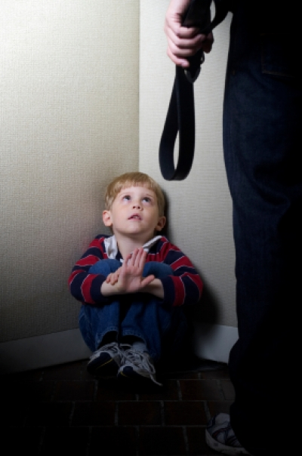
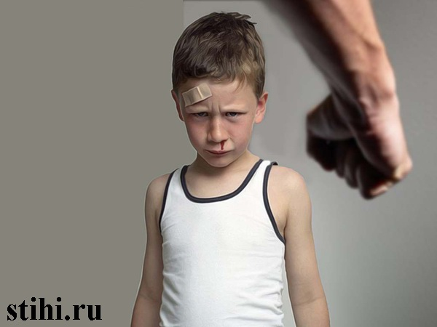
Зорлық-зомбылықтың түрлері
Физикалық

Slide 5
Психологиялық зорлық

Slide 6
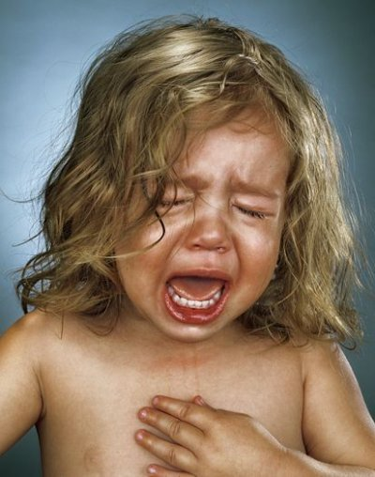
Эмоциялық зорлық

Slide 7
Балалар еңбегін қанау:
күшпен жұмыс істету, құлдық, қорқытып алу, қайыршылық.

Slide 8
Жыныстық зорлық:
Күшпен, қорқыту немесе бопсалау арқылы жыныстық қатынасқа көндіру, зорлау; жыныстық қатынастағы әрекет арқылы жәбірленушінің денсаулығына қиянат жасау және т.б.

Slide 9
Экономикалық зорлық
Балаларды қамтамасыз етуден бас тарту; табысты; отбасылық қаражатты оң- солды жұмсау, көптеген қаражаттық шешімдерді өз бетімен қабылдау ( азық – түлік алуда балалардың қажеттіліктері есептелмейді).

Slide 10
Егер бала агрессиясыз өссін десеңіз:
өз проблемаңызды балаға артпаңыз;
егер ашулы болсаңыз, онымен қарым-қатынастан аулақ болыңыз;
күш көрсету түзеу орнына, бала қарсылығын арттыра түседі;
мәселелерді өзіңіз жеке емес, баламен бірігіп шешіңіз;
егер бала сізбен араласуды қош көрмесе, күшпен көндірмеңіз;
егер қиын жағдай кезінде не істеріңізді білмесеңіз, оны тезірек шешуге тырыспаңыз, асықпай ойланып кірісіңіз.

Slide 11
Қалыпты агрессия реакциясы бала өзін қауіпсіз сезінбеуден, ата-анасына керек еместігін білуінен болуы мүмкін, мақсатына жете алмаудан, түңілуден, көңілі қалудан болуы мүмкін. Агрессия қауіпті жағдайда адамға бейімделу мен қорғану функциясын атқарады. Бала агрессиясы көбіне өзінен кіші мен әлсіздерге, үй жануарлары мен ойыншықтарға бағытталады.

Slide 12
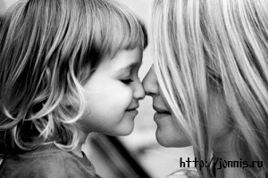
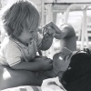
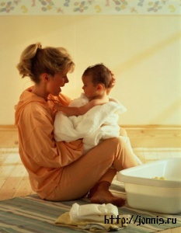
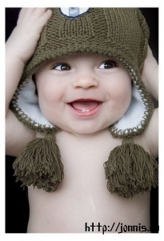

Slide 13
Ұсыныстар:
1. Балаларыңыздың туындаған мәселелерін шешуде шыдамды болыңыз.
2. Күш көрсету түзеу орнына, бала қарсылығын арттыра түседі;
3. Балаңыздың бойына рухани-адамгершілік құндылықтарды сіңіруге тырысыңыз.
4. Балаңызды тәрбиелеуде тиімді, қолайлы тәрбие әдістерін пайдаланыңыз.
5. Баланыңыздың жеке даралық қасиеттерін ұмытпаңыз.

Slide 14
Балалармен балалық шақты
қорғайық!

Slide 15
